Slide 1
ỦY BAN NHÂN DÂN QUẬN LONG BIÊN
TRƯỜNG TIỂU HỌC ĐÔ THỊ VIỆT HƯNG
BÀI GIẢNG ĐIỆN TỬ
KHỐI 3
MÔN: HĐTN

Slide 2
27
Kết quả thực hiện kế hoạch

Slide 3
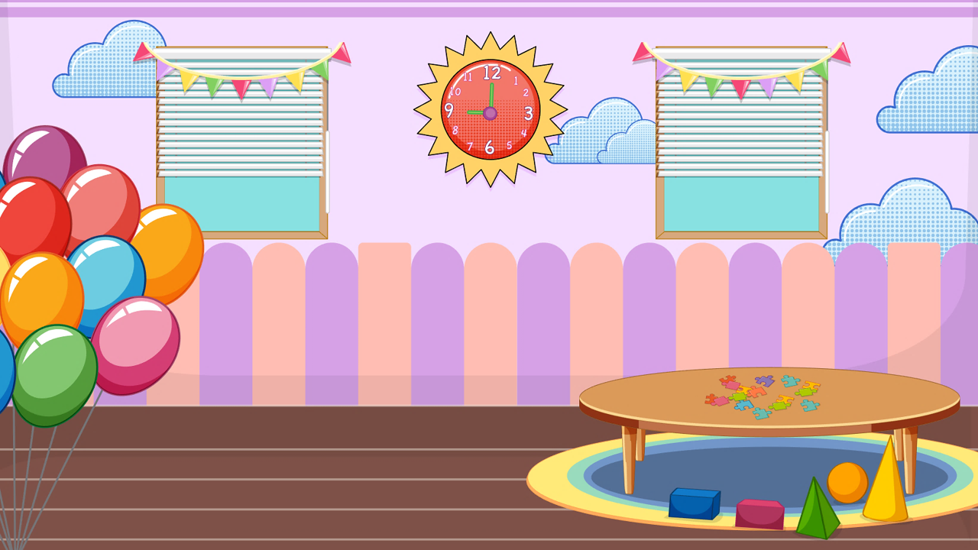
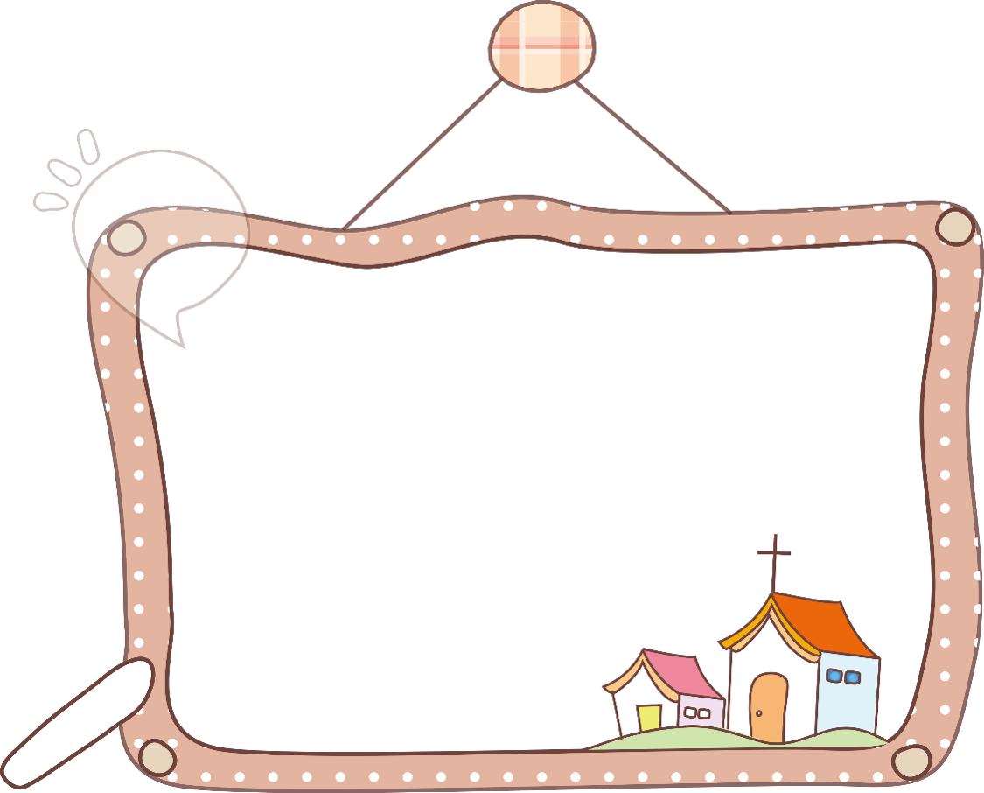
SINH HOẠT LỚP

Slide 4
Sinh hoạt chủ điểm
Cảm nghĩ
của em
về lớp học
thân thiện

Slide 5
SINH HOẠT Chủ ĐỀ

Slide 7
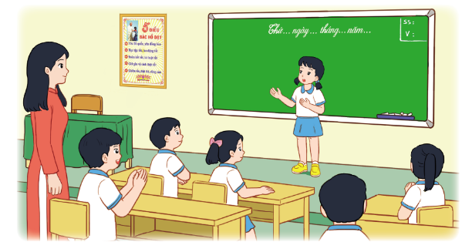
Chia sẻ những việc em đã làm để giữ gìn nhà cửa sạch đẹp.
Nêu điều em học được từ chia sẻ của các bạn.
Thảo luận nhóm

Slide 9
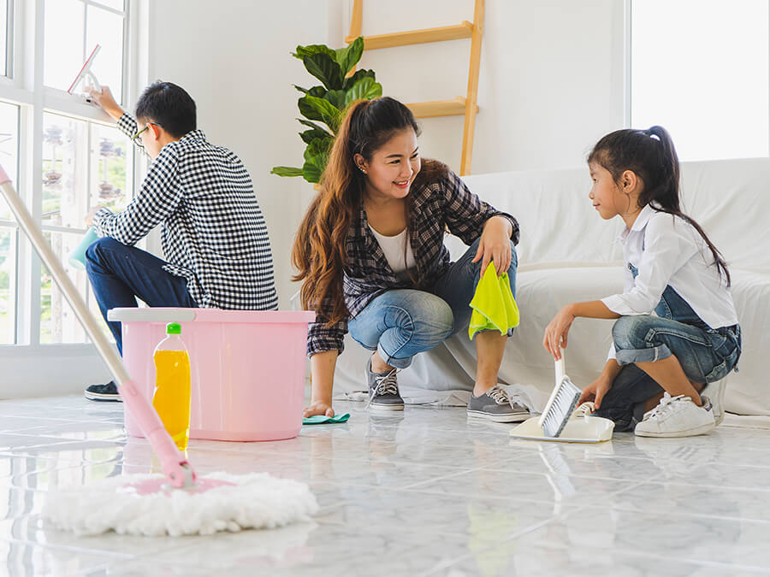
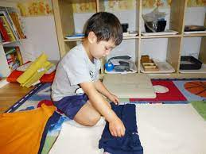
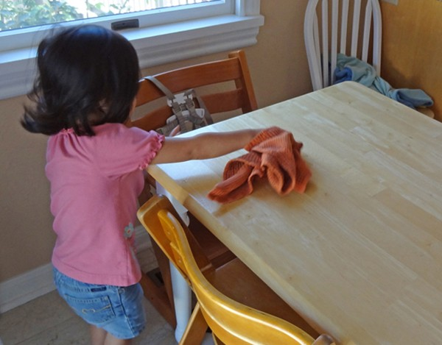

Slide 10
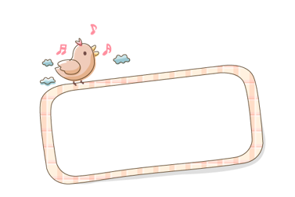
Chia sẻ cảm xúc của em sau khi thực hiện xong kế hoạch.

